Slide 1
基于EPICS的高压监控系统

Slide 2
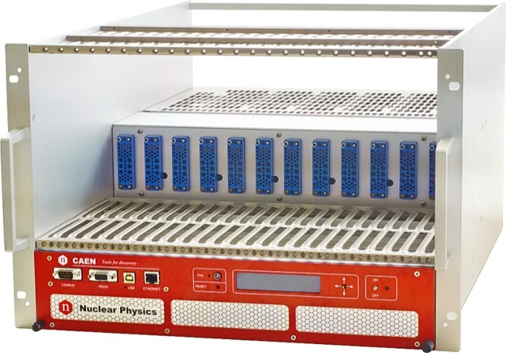
系统需求
对NIM电源机箱NIM8304的远程监控
机箱远程开关，报警状态，风扇状态，风扇速度设定，温度监测等
每个机箱共6个电源通道
每个通道分别监测电压，电流，状态等。需要对电流进行设定，开关等
每个机箱共约100个变量需要监控

Slide 3
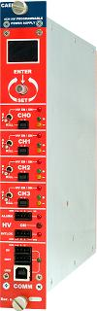
系统需求
对高压插件N1471的远程监控
每个高压插件共4个通道
每个通道分别需要监测电压，电流，升降速率， 状态等参数。同时需要进行开关操作，设置电压，trip电流，升降速率等。
每个插件共50个变量需要监控

Slide 4
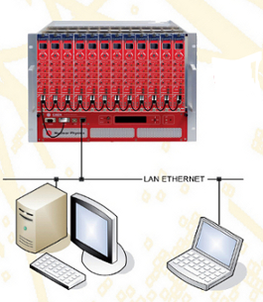
硬件连接
N1471通过RS232与NIM8304连接
NIM8304与局域网连接
计算机可以通过NIM8304实现与N1471通信

Slide 5

软件架构
底层采用EPICS作为I/O控制服务器(IOC)与NIM8304通信，然后通过Channel Access协议将各变量以Process Variable的形式发布于局域网。任何Channel Access Client都可与之通信。
上层采用基于Java和Eclipse的Control System Studio (CSS)作为人机界面，支持各种主流操作系统（Linux, Windows, OS X）。
EPICS IOC
EPICS IOC
EPICS IOC

Slide 6
IOC实现
通讯协议
TCP/IP
字符串命令格式
IOC驱动
StreamDevice
支持以字符串命令格式通讯的设备
支持TCP/IP, 串口, GPIB
通过编写协议文件和DB文件即可实现IOC

Slide 7
IOC配置
st.cmd: 配置IP地址
drvAsynIPPortConfigure("demoN1471","192.168.37.50:8100",0,0,0)
db substitution：配置PV名宏定义
demoN1471.substituion
file db/n1471.template
{
pattern { S, SS, D, ADDR, PORT }
{ "Demo", "HV", "N1471", "00", "demoN1471" }
}
file db/n1471ch.template
{
pattern {S, SS, D, ADDR, CH, PORT }
{ "Demo", "HV", "N1471", "00", "0", "demoN1471" }
{ "Demo", "HV", "N1471", "00", "1", "demoN1471" }
{ "Demo", "HV", "N1471", "00", "2", "demoN1471" }
{ "Demo", "HV", "N1471", "00", "3", "demoN1471" }
}
通过宏替换后产生的PV名：
Demo:HV:N1471:BD00:CH0:IMon
Demo:HV:N1471:BD00:CH0:ISet:RBV
Demo:HV:N1471:BD00:CH0:RDW
Demo:HV:N1471:BD00:CH0:RUP
Demo:HV:N1471:BD00:CH0:VMon
Demo:HV:N1471:BD00:CH0:VSet:RBV
Demo:HV:N1471:BD00:CH1:IMon
Demo:HV:N1471:BD00:CH1:ISet:RBV
Demo:HV:N1471:BD00:CH1:RDW
Demo:HV:N1471:BD00:CH1:RUP
Demo:HV:N1471:BD00:CH1:VMon

Slide 8
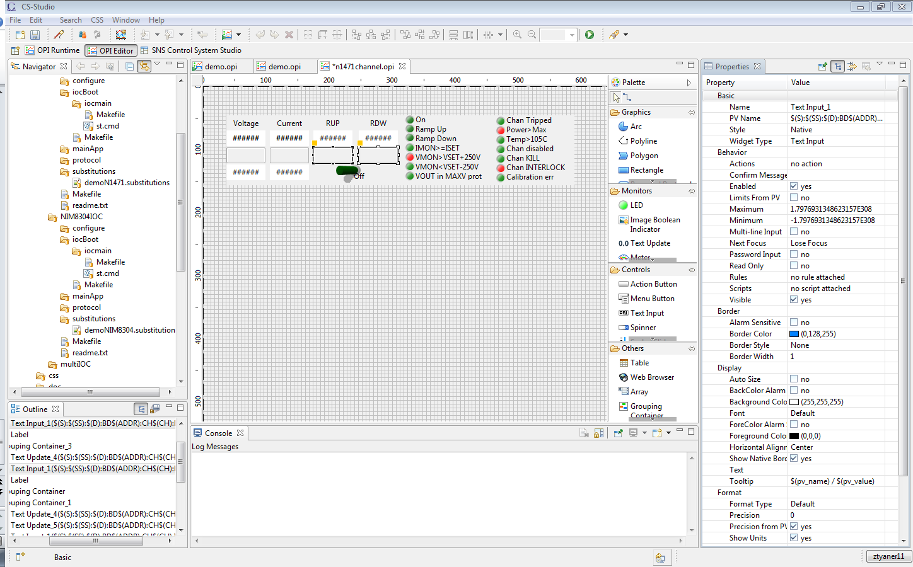
CSS 开发界面
文件浏览管理器
集成了git/subversion/cvs等版本管理
GUI编辑如同使用PPT一样简单。
一般无需编程，若有特殊要求，则可以通过添加JavaScript或Jython脚本实现

Slide 9
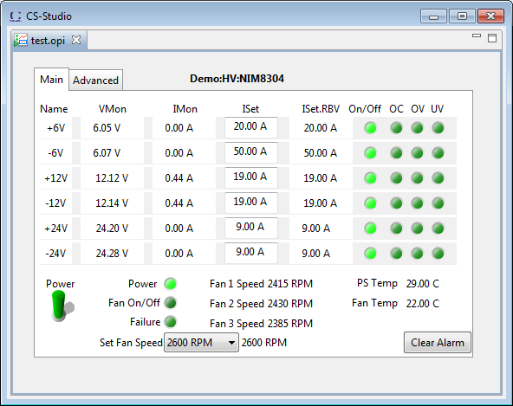
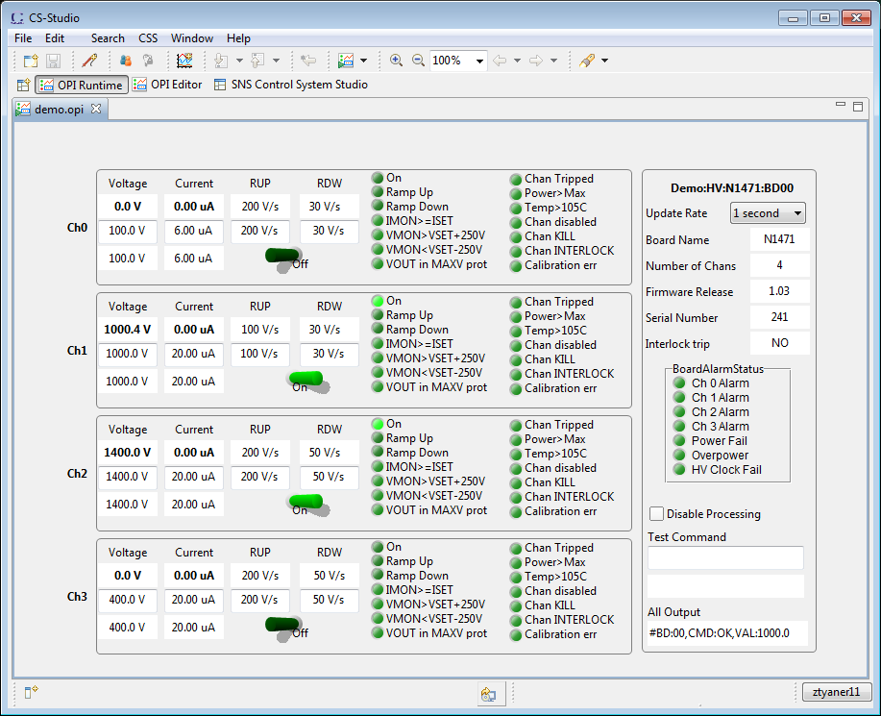
运行界面
通过linking container可以嵌入子界面，例如每个通道或每个机箱，从而避免重复劳动

